Slide 1
Elektromagnetska indukcija
ELEKTRIČNA STRUJA

Slide 2
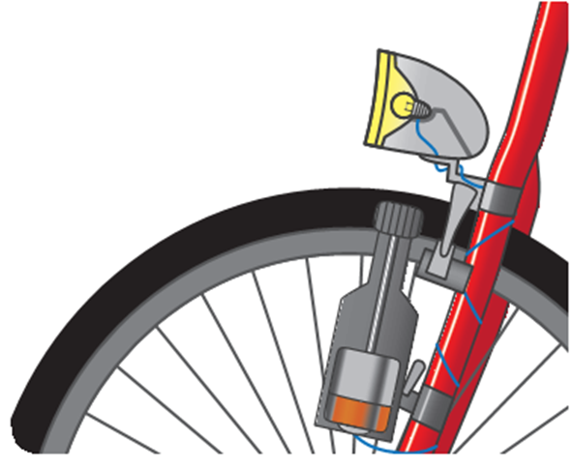
Svjetiljka na vašem biciklu noću osvjetljuje cestu.
Dinamo je izvor napona te se nalazi uz prvi kotač koji ga pokreće kad se dinamo prisloni uz kotač.
Kako nastaje napon na njegovim priključnicama?
1

Slide 3

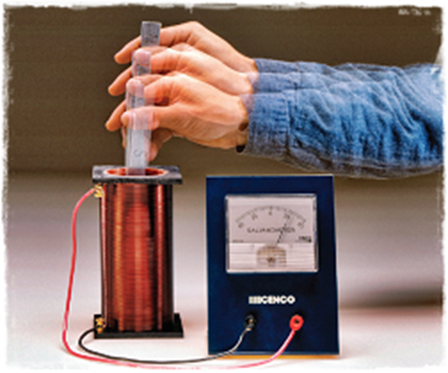
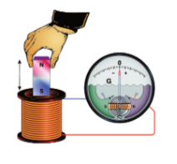
1
Može li magnetsko polje stvoriti električni napon?
Pogledajte video
Odgovor na ovo pitanje potražite u videu.

Slide 4


1
Magnet miruje iznad zavojnice – nema struje
Virtualno istraži
Magnet se spušta u zavojnicu – struja teče
Magnet miruje unutar zavojnice – nema struje
Magnet izvlačimo iz zavojnice – struja teče

Slide 5
Elektromagnetska indukcija
1
Pojavu nastajanja induciranog napona pri međusobnom gibanju zavojnice i magneta nazivamo elektromagnetska indukcija.
Inducirana struja - struja koja poteče krugom zbog induciranog napona.
Smjer inducirane struje se mijenja – izmjenična struja

Slide 6
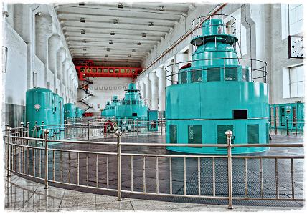
1
Električni generator
Električni generator
radi na načelu elektromagnetske indukcije
u elektranama proizvodi izmjeničnu električnu struju.
Električni generator:
Rotor (zavojnica)
Stator (magnetno polje)

Slide 7
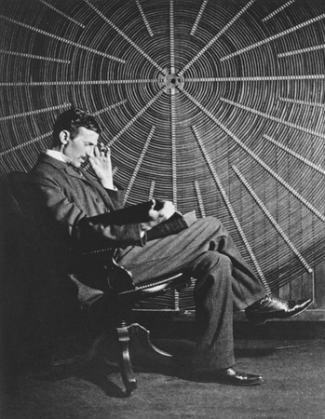
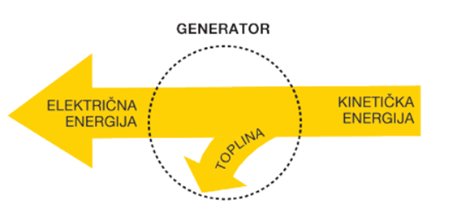
1
U vjetroelektranama kinetička energija vjetra u električnom generatoru pretvara se u električnu energiju
U hidroelektrani kinetička energija vode
vrti zavojnicu u magnetskom polju.
Nikola Tesla – izumitelj
generatora izmjenične
struje.

Slide 8
1
Jeste li razumjeli?
Što se događa pri međusobnom gibanju zavojnice i magneta?
Što je elektromagnetska indukcija?
Kako radi električni generator?
Opiši pretvorbu energije u električnome generatoru.

Slide 9


1
Klikom na sličicu pristupi kvizu kojim ćeš provjeriti znanje.
Kviz A
Kviz B

